Slide 1
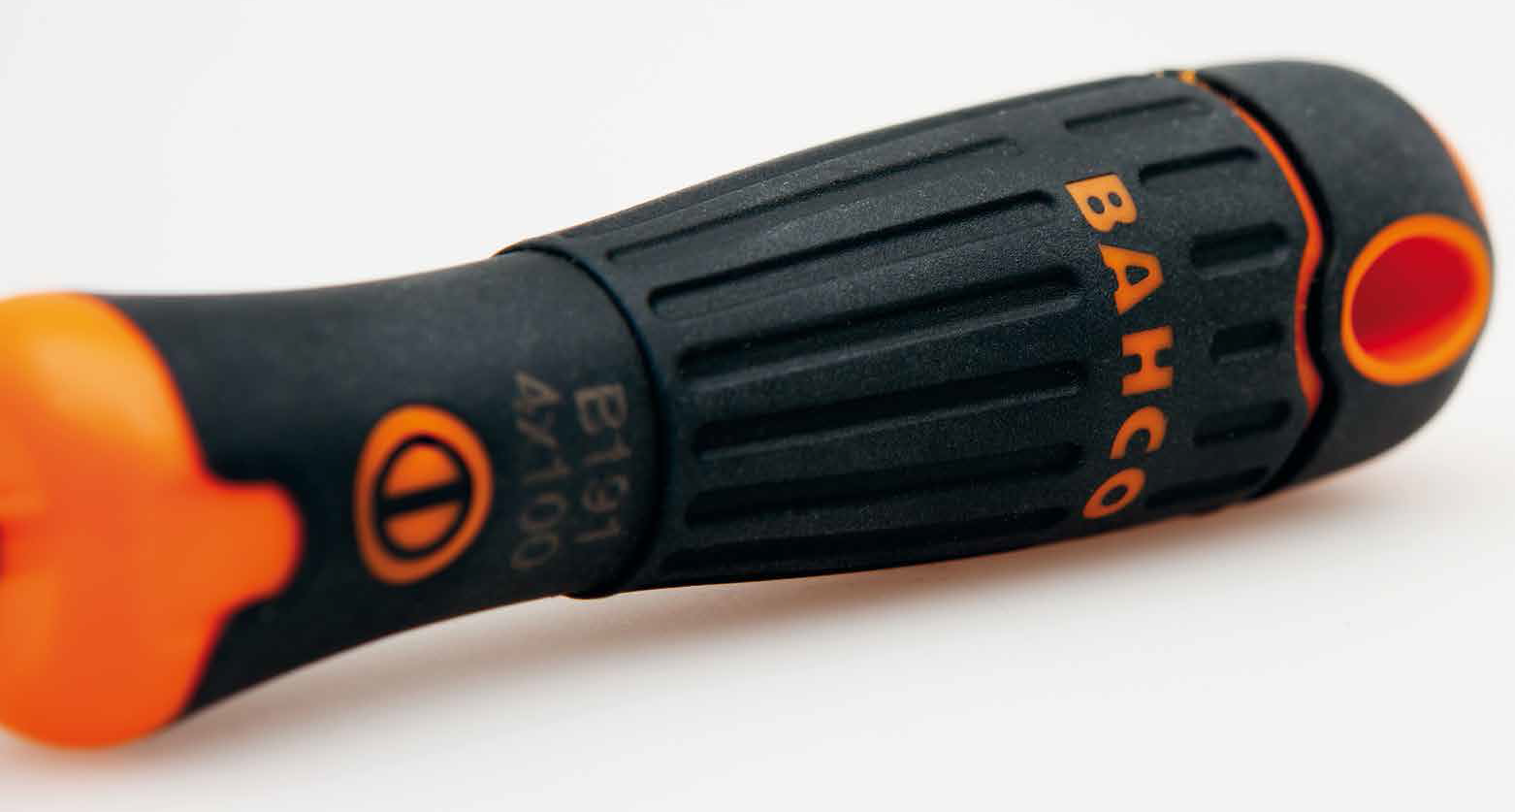

Slide 2
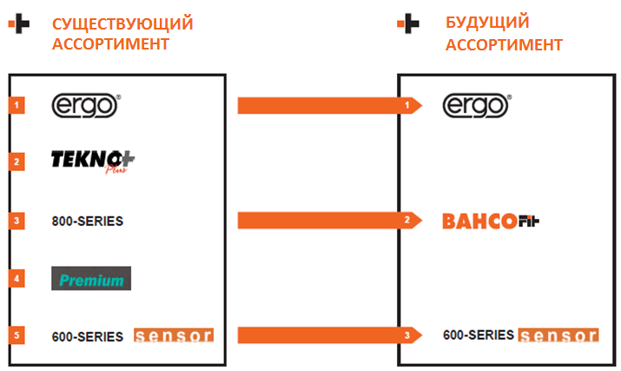
Ассортимент
Самый лучший
Лучший
Хороший

Slide 3
¿Почему назвали?
Связь с Bahco
Коротко и просто
Понятно во все мире
Отличается от конкурентов: Pro, Ergo Twist, Beta Max, Beta Easy, Beta grip…
Ergo-BahcoFit-Sensor
It fits to the hand – Он подходит для руки
It fits to the screw – Он подходит для винта
It fits to the pocket – Он подходит для кармана
Для всех, для всего…

Slide 4
Характеристики
Дизайн Bahco
Нестираемый логотип
Нестираемый символ типа наконечника
Двухкомпонентная рукоятка
Оксидированный наконечник
Отверстие в рукоятке
Маркировка на стержне
Три варианта рукоятки
Вертикальные бороздки
75% эластомера
Выемки на рукоятке
Закругленный конец рукоятки

Slide 5
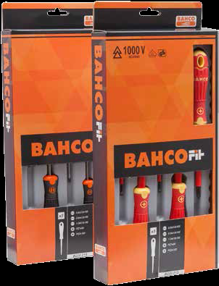
Обзор ассортимента
127 видов отверток
из которых
27 изолированных
127 видов отверток в розничной упаковке
(Всего 254 отверток)
19 наборов
из которых
6 изолированных

Slide 6
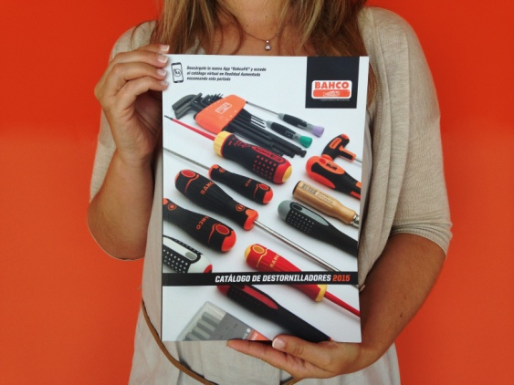
Запуск серии
Дистрибуторы
Каталог
Техническая информация
Ergo™ New
Наборы со сменными лезвия
Безыскровый инструмент
BahcoFit
Упаковки из двух штук
Новый дизайн упаковок наборов
100% Made in Spain
Отвертки из нержавеющей стали →в наличии
Отвертки серии Ergo
Шестигранные ключи
Биты
Биты – уточняйте количество и варианты упаковок

Slide 7
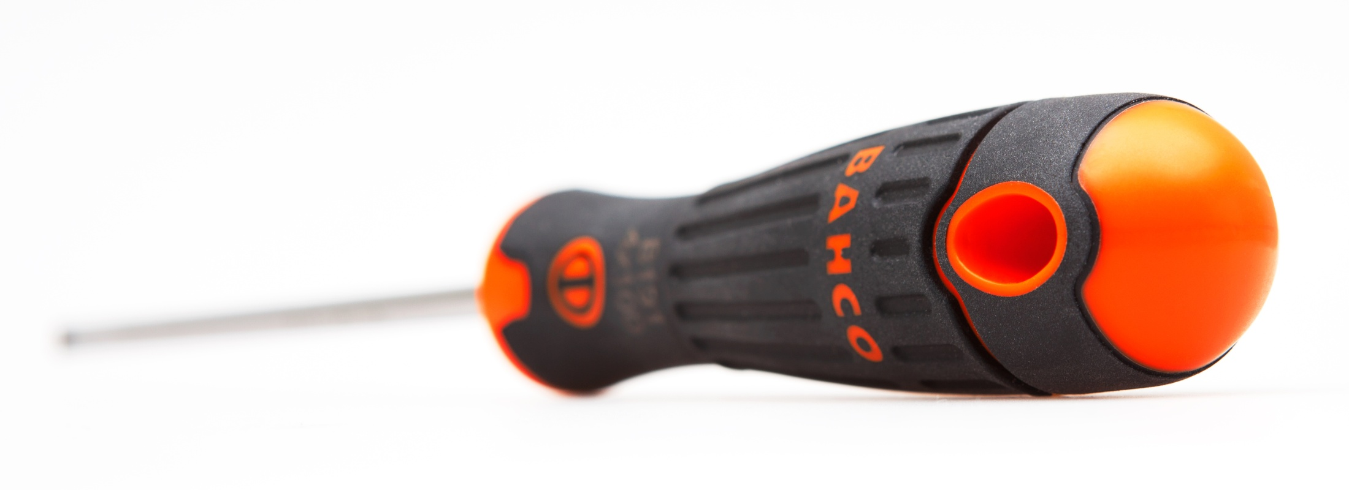
Удачи!

